Slide 1
第一章 Java动态网站开发概述
Web发展至今已经有了近15年的历史，它的出现大大的改变了人们的生活方式。人们通过它可以很方便的和自己远方的亲友进行聊天，还可以一起游戏。人们还可以通过它看新闻、看电影，网上购物等等。
重点内容：
    Web消息生命周期
    HTML静态网页语言
    Web 2.0应用
    J2EE开发模型
    面向对象编程

Slide 2
一、 Web运行机制
  通常我们在访问一个网站之前首先输入网站的地址，比
  如我们要访问新浪网时，需要在浏览器的地址栏输入
  http://www.sina.com.cn/。当输入完成后，单击“访问”按
  钮就能进入新浪网，到底是怎么实现的呢？下面就来介绍
  Web消息的生命周期，并简单介绍Web开发的一些基础知识
  ，包括URL、HTTP以及HTML静态网页开发语言。

Slide 3
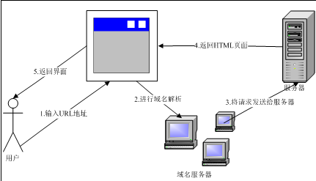
一、 Web运行机制
  1. Web消息生命周期
  当我们输入网址并单击“访问”按钮后，Web消息的生命周期就开
  始了。而当我们进入到网站后，Web消息的生命周期就结束了。
  Web消息的生命周期图如图1-1所示。
图1-1 Web消息的生命周期图

Slide 4
一、 Web运行机制
  2. URL简介
  URL的英文全称为Uniform Resource Locator，其中文译名为统一资源定位符，它就是我们常指的网址。和每个人都拥有自己的独一无二的身份证号码一样，网页也需要有自己的“身份证号码”，而这个身份证号码就是URL。正是有了这样一个唯一标识，我们在访问新浪网时不会进入到腾讯的网站。
  和身份证号码一样，URL地址一样有自己的基本格式。URL由三部分组成，分别为协议类型、主机名和路径及文件名，其一般格式如下所示。
  protocol ://hostname[:port]/path/[;parameters][?query]#fragment。

Slide 5
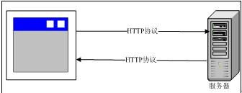
一、 Web运行机制
  3. HTTP协议
  HTTP的英文全称为Hypertext Transfer Protocol，其中文译名为超文本传输协议，是客户端浏览器和Web服务器之间的传输协议。客户端浏览器通过HTTP协议来向服务器发送请求，而服务器通过HTTP协议向用户发送结果页面。如图1-2所示。
图1-2 客户端和服务器通过HTTP协议进行传输

Slide 6
一、 Web运行机制
  4. HTML静态网页语言
  HTML的英文全称为HyperText Mark-up Language，其中文译名为超文本标记语言。HTML是构成网页文档的最主要的语言，在HTML中包含了大量的标记，不同的标记用来显示不同的内容。
  HTML包含头部和主体两个部分，其中头部用来描述网页，如网页的开发者、关键字等等信息，这些信息不会显示在浏览器窗口中；主体部分是网页的主要部分，主体部分中的代码将被浏览器解析并显示在浏览器窗口中。

Slide 7
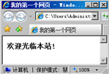
一、 Web运行机制
  4. HTML静态网页语言
  下面来开发第一个HTML代码，首先需要新建一个文本文件，设置其后缀名为“.htm”或者“.html”。打开该文件，在文件中输入如下代码。
  <html>
  <head>
  <title>我的第一个网页</title>
  </head>
  <body>
  <b>欢迎光临本站!</b>
  </body>
  </html>
  运行结果如图1-3所示。
图1-3 第一个HTML页面

Slide 8
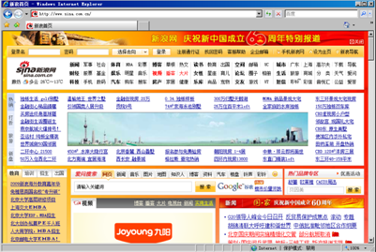
二、从静态到动态的转变
  1.开发静态网站和应用
  静态网站就是指整个网站网站全部由HTML格式文件组成的网站，在静态网站中仅仅能够表现出一些很少的动态效果，比如图片、Flash动画、滚动屏幕等等。如新浪的首页，就是一个典型的静态网页，如图1-4所示。
图1-4 静态网站

Slide 9
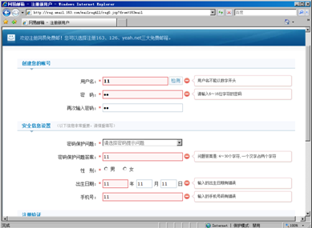
二、从静态到动态的转变
  2.用户和浏览器的动态交互
  随着Web技术的发展，简单的静态页面已经无法满足人们的需求。JavaScript的出现给网站开发注入了新鲜的“血液”，网站内容变得越来越丰富。浮动的窗口、滚动导航菜单、树型目录菜单、动态校验表单等等应用在越来越多的网站中开发使用，开启了用户和浏览器动态交互的新时代。
  当我们注册网易邮箱时，
  JavaScript就能根据我们输入
  的不同信息给出不同的提示，
  如图1-5所示。
图1-5 动态校验表单

Slide 10
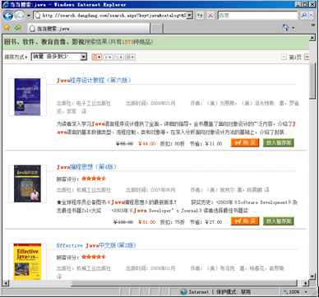
二、从静态到动态的转变
  3.用户和服务器的动态交互
  Web技术的发展永远都比人们的想象要快，当人们还在习惯从服务器查找网络资源时，一种更高级的网站开发技术正慢慢在互联网中“蔓延”，那就是动态网页开发。这里所指的动态与网页中动态的图片没有任何关系，而是指能够用户的请求，动态的生成静态页面的一种网页开发技术。
  动态网站实现的是用户和
  服务器的动态交互，
  例如我们在当当网购买书籍时，
  我们可以在“搜索商品”栏中
  输入要查找的书籍，比如“Java”。
  当单击“搜索”按钮后，
  页面将显示所有的Java书籍
  ，如图1-6所示。
图1-6 搜索Java书籍

Slide 11
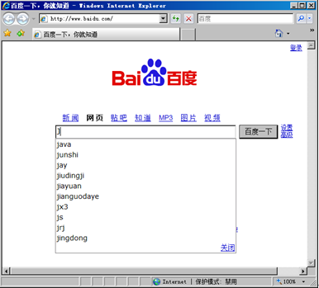
二、从静态到动态的转变
  4. Web 2.0时代的人机交互
  Web 2.0中特具代表性的技术就是AJAX，通过AJAX能够给用户带来更好的用户体验。例如使用百度搜索时，当输入“J”时，将出现一个列表框显示了所有与“J”有关的搜索词汇，如图1-8所示。
图1-8 百度搜索

Slide 12
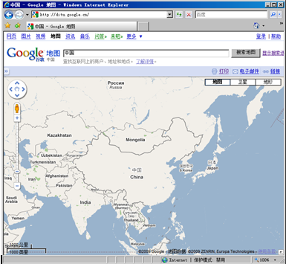
二、从静态到动态的转变
  4. Web 2.0时代的人机交互
  AJAX还有一个非常大的特点，那就是无刷新页面，这样能够给用户提供连续的体验，而无须长时间的等待。比如谷歌地图就是一个非常好的AJAX应用，如图1-9所示。
图1-9 谷歌地图

Slide 13
三、使用Java开发动态网站------J2EE技术
  1. Java开发动态网站的优势
  目前，Java平台一共有三个版本，分别是用于小型设备嵌入式开发的J2ME版本、用于桌面应用开发的J2SE版本以及用于创建服务器端应用程序的J2EE版本。其中J2EE是架于J2SE版本之上的，首先要学习J2EE之前，必须对J2SE的相关知识进行系统学习。
  J2EE是一种利用Java平台来简化企业解决方案的开发、部署以及管理等的系统结构。通过J2EE来投建动态网站，具有如下几点优势。
  1.代码移植性高。
  2.多平台的支持。
  3.强大的可伸缩性。
  5.高效的开发。
  正是因为使用J2EE开发有如此多的优势，所以目前非常多的网站，尤其是企业级的大型项目都是用它来完成站点的构建。

Slide 14
三、使用Java开发动态网站------J2EE技术
  1. J2EE架构技术选择
  J2EE包含了多种核心技术，这些技术是相互作用，互为补充的，通过这些技术的整合能够搭建出一个完善的企业级Web应用。下面就来对一些常用的技术进行简单的描述，并介绍该技术的作用。
  1.JSP，是一种动态页面开发技术，通过在传统的HTML页面中，插入JSP脚本代码就可以构成JSP页面。
  2.JavaBean，JavaBean是为Java语言设计的软件组件模型，具有可重复使用和跨平台的特点。
  3.JDBC，是一种用于执行SQL语句的Java API，通过其可以访问多种关系型数据库。
  4.Servlet，是一种运行于服务器端的Java应用程序，通过它可以完成数据的交互，应客户请求，还可以用来生成动态的Web页面。

Slide 15
三、使用Java开发动态网站------J2EE技术
  1. J2EE架构技术选择
  5.Struts 2，是一种轻量级的MVC框架，通过Struts 2来进行开发可以大大减少开发时间，提高开发效率，并降低后期维护时间和精力。
  6.Hibernate，是一种轻量级的持久层框架，通过其能够使开发人员从繁琐的SQL语句和复杂的JDBC中解脱出来。
  7.Spring，是一种轻量级的框架，通过它可以非侵入式的为组件注入属性。通过Spring框架，可以大大的降低系统各层的耦合度，还可以用来整合Struts 2和Hibernate，从而简化系统的开发。

Slide 16
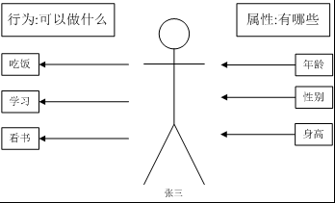
四、J2EE开发中的编程思想
  1. 面向对象编程
  面向对象编程又称为面向对象程序设计，起源于六十年代的Simula语言，发展至今已经有了近四十年的历史。目前主流的编程语言都是面向对象的，比如C++、Java、C#以及Ruby。
  面向对象中最重要的两个概念就是类和对象，其中对象的创建是以类为基础的，类是对象的模板，而对象是根据类创建起来的，对象是类的实例。
  当一个物品，具有属性和
  行为时，那该物品就是一个程
  序中的对象。其中属性是指对
  象有哪些形态，行为是指对象
  具有什么功能。
图1-10 “张三”对象

Slide 17
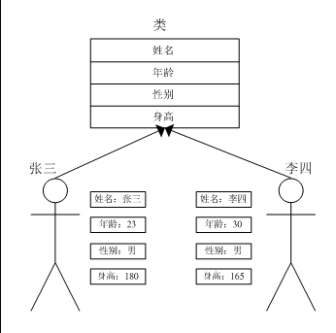
四、J2EE开发中的编程思想
  1. 面向对象编程
  类是对象的模板，我们通过类来创建对象。例如对于所有的人对象来说，它们都具有姓名、年龄、性别等属性，我们就可以定义一个具有这么多属性的类。然后通过这个类来创建对象。
  当创建张三这个对象时，我们
  就可以指定他的姓名是“张三”，
  年龄是“23”；当创建李四对象时
  ，就可以指定他的性名为“李四”，
  年龄为“30”，如图1-11所示。
图1-11 类和对象

Slide 18
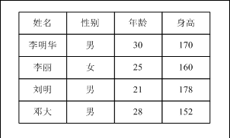
四、J2EE开发中的编程思想
  2. 面向关系编程
  目前主流的数据库都是关系型数据库，为了便于用户理解，关系型数据库使用行和列的形式来储存数据。在关系型数据库中，将一些复杂的数据结构归结为简单的二元关系，并以二维表格形式来保存数据，如图1-12所示。
  表格第1行为表头部分，用来
  指定数据名称，如姓名、性别等。
  表格第2行至5行为表格主体部分，
  用来指定具体的数据。
图1-12 数据库表

Slide 19
四、J2EE开发中的编程思想
  2. 面向关系编程
  在数据库管理系统中，要创建数据库表，首先必须执行数据库表创建SQL语句。我们可以将创建SQL看成是面向关系编程。例如我们要创建一个Person表，该表包含姓名、性别、年龄以及身高四个字段，这时就需要编写如下的SQL语句。
  CREATE TABLE person (
  name varchar(32) NOT NULL default '',
  sex varchar(1) default NULL,
  age int(11) default NULL,
  stature double(4,1) default NULL,
  PRIMARY KEY (id)
  );

Slide 20
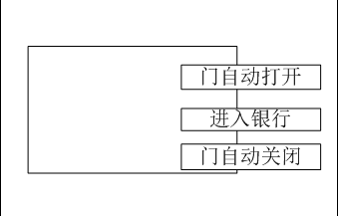
四、J2EE开发中的编程思想
  3. 面向切面编程
  面向切面编程的英文名称为Aspect Oriented Programming，简称为AOP，是目前非常流行和热门的一个编程技术。面向切面编程针对业务处理过程中的切面进行提取，面对的是处理过程中的某个步骤或者阶段，从而达到逻辑过程中各部分之间低耦合的隔离效果。
  下面以一个生活中的例子来说
  明面向切面编程的作用。假如我们
  现在要去银行取钱，在我们进入银
  行之前，银行的门将自动打开；而
  当我们进入之后，银行的门也将自
  动关闭。这时就可以将人进入银行
  这个动作看成是一个切面，而门自
  动打开和自动关闭，则可以看成是
  面向切面编程的操作。
图1-13 面向切面编程

